Slide 1
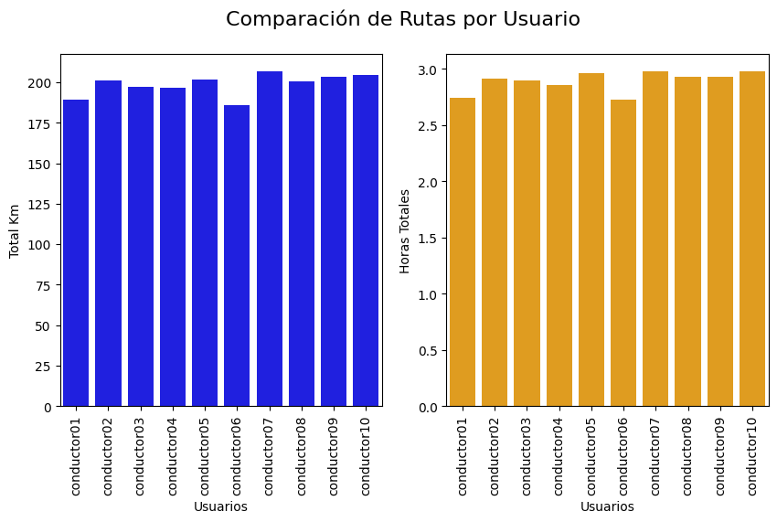
Plot inicial para el admin
+ Cuantos Km recorre cada usuario y el tiempo que invierten

Slide 2
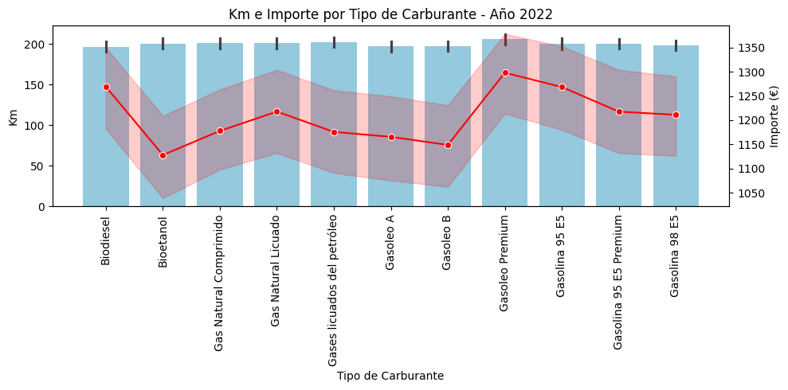
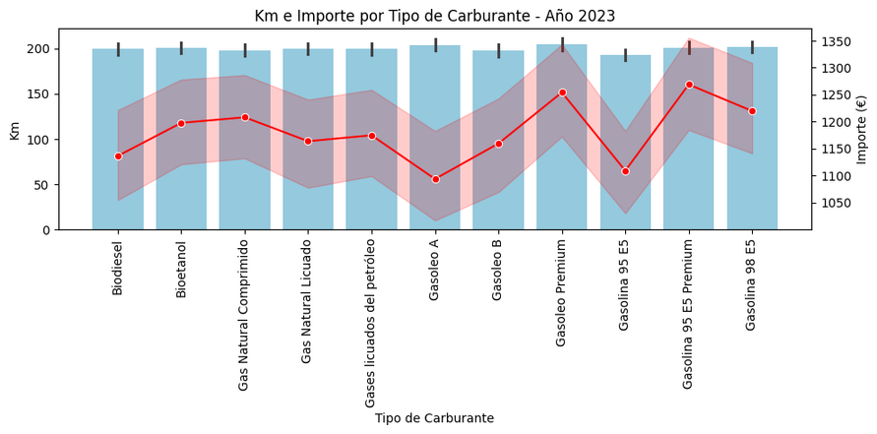
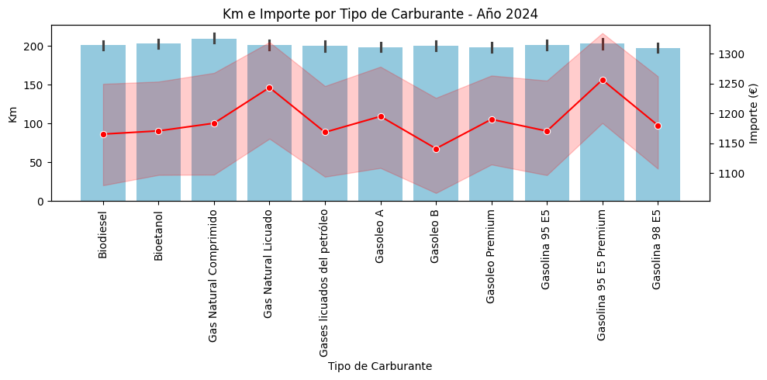
+ Muestra el tipo de carburante usado por Km (barra azul) y el importe que le ha costado (lÍnea roja)
+ Se aprecia como disminuye el coste del uso de carburantes menos contaminantes como Biodiesel o Bioetanol en los años 2023 y 2024

Slide 3
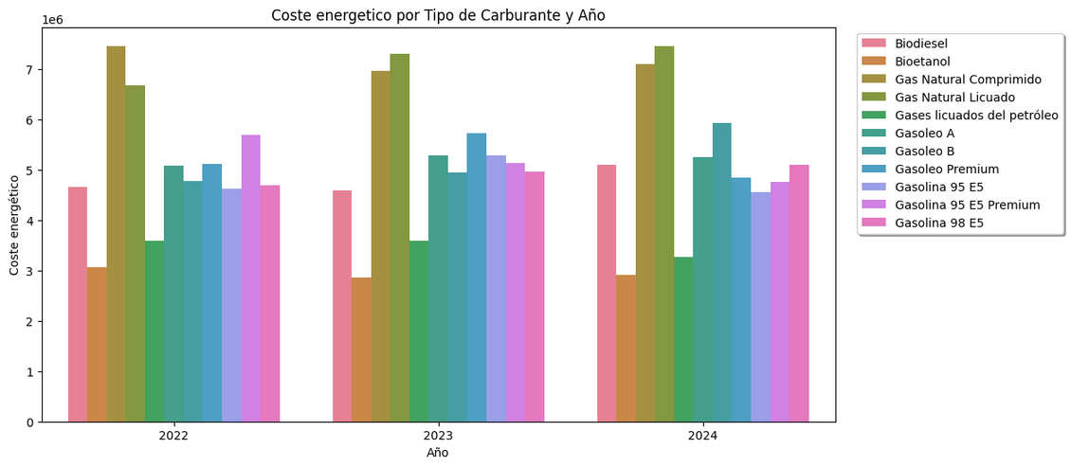
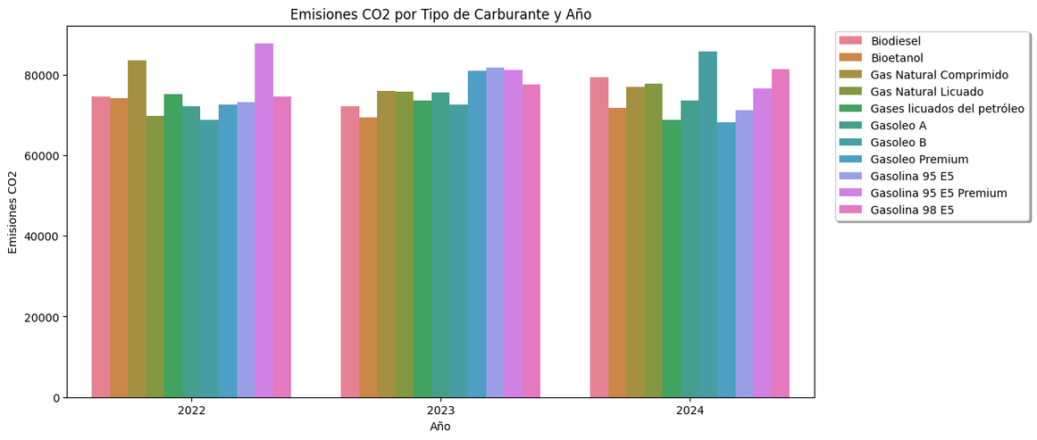
Relación entre el coste energético y las emisiones de CO2.
El carburante con menor coste energético en cada año es el Bioetanol. También el que produce menos C02. La certificación por CAE indica que tras llevar a cabo una actuación de eficiencia energética, se ha conseguido un nuevo ahorro de energía final.
Creo que el objetivo era conseguir certificados CAE para monetizarlos. Se puede plantear el cambio de los vehículos de la flota para que su carburante sea el Bioetanol. Habrá un coste por cambio del tipo de vehículo pero eso repercutirá en ahorro energético y en la obtención del certificado CAE.

Slide 4
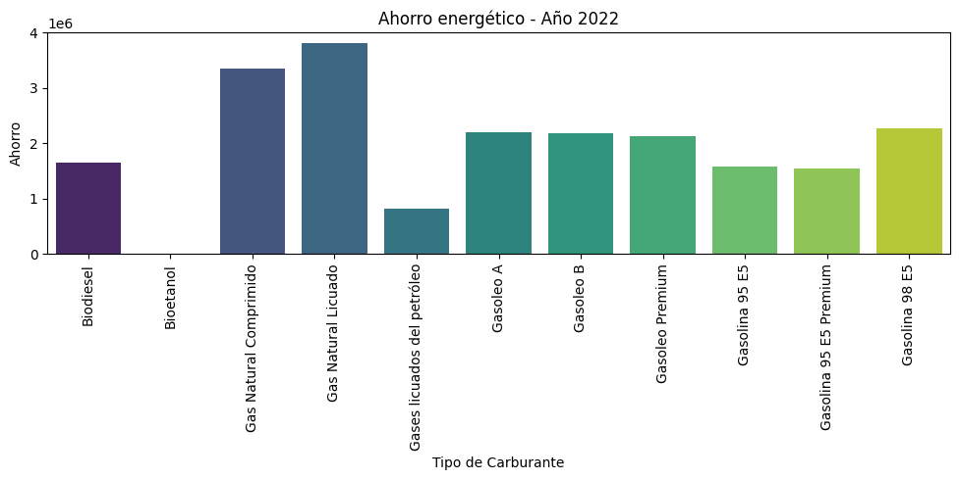
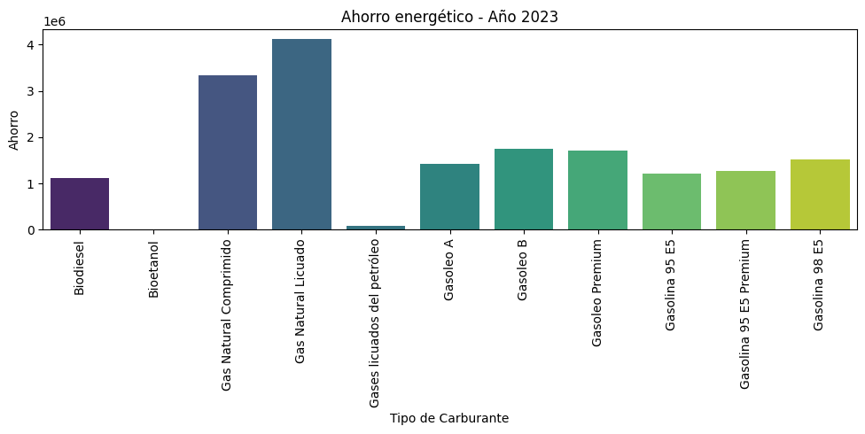
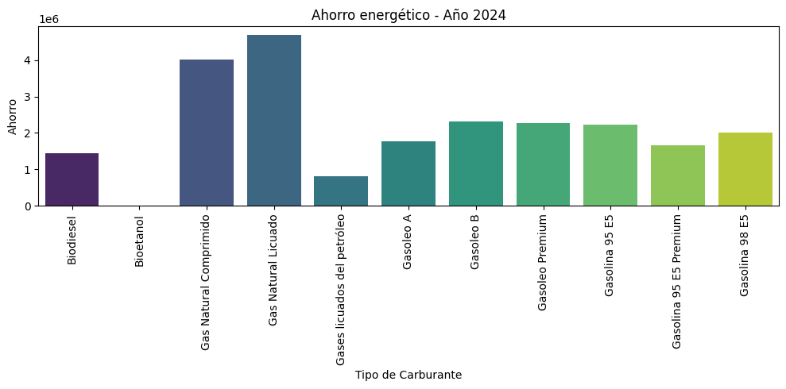
Ahorro energético que se hubiera conseguido.
Ahorro = Diferencia entre el coste energético de un carburante - el coste energético por consumo de Bioetanol

